Slide 1
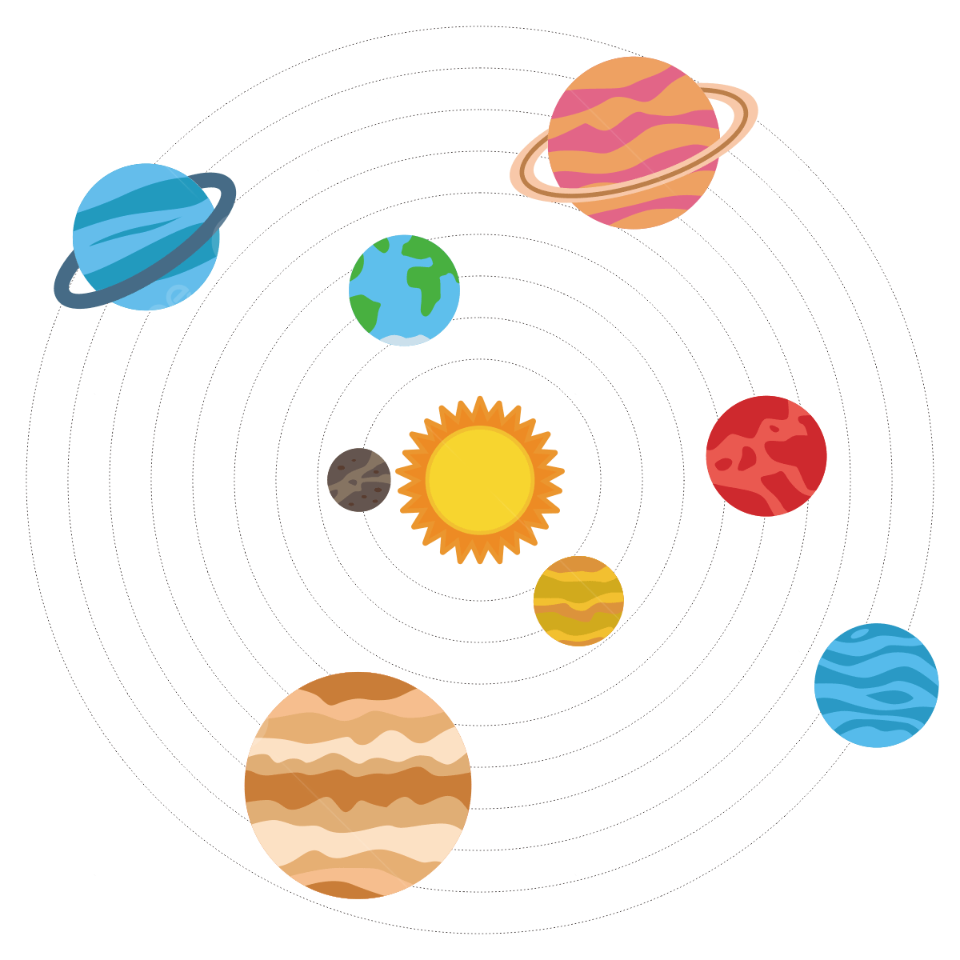
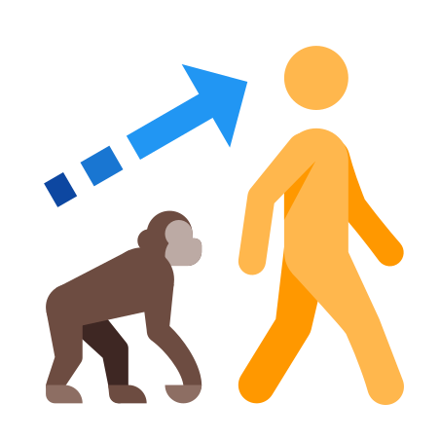
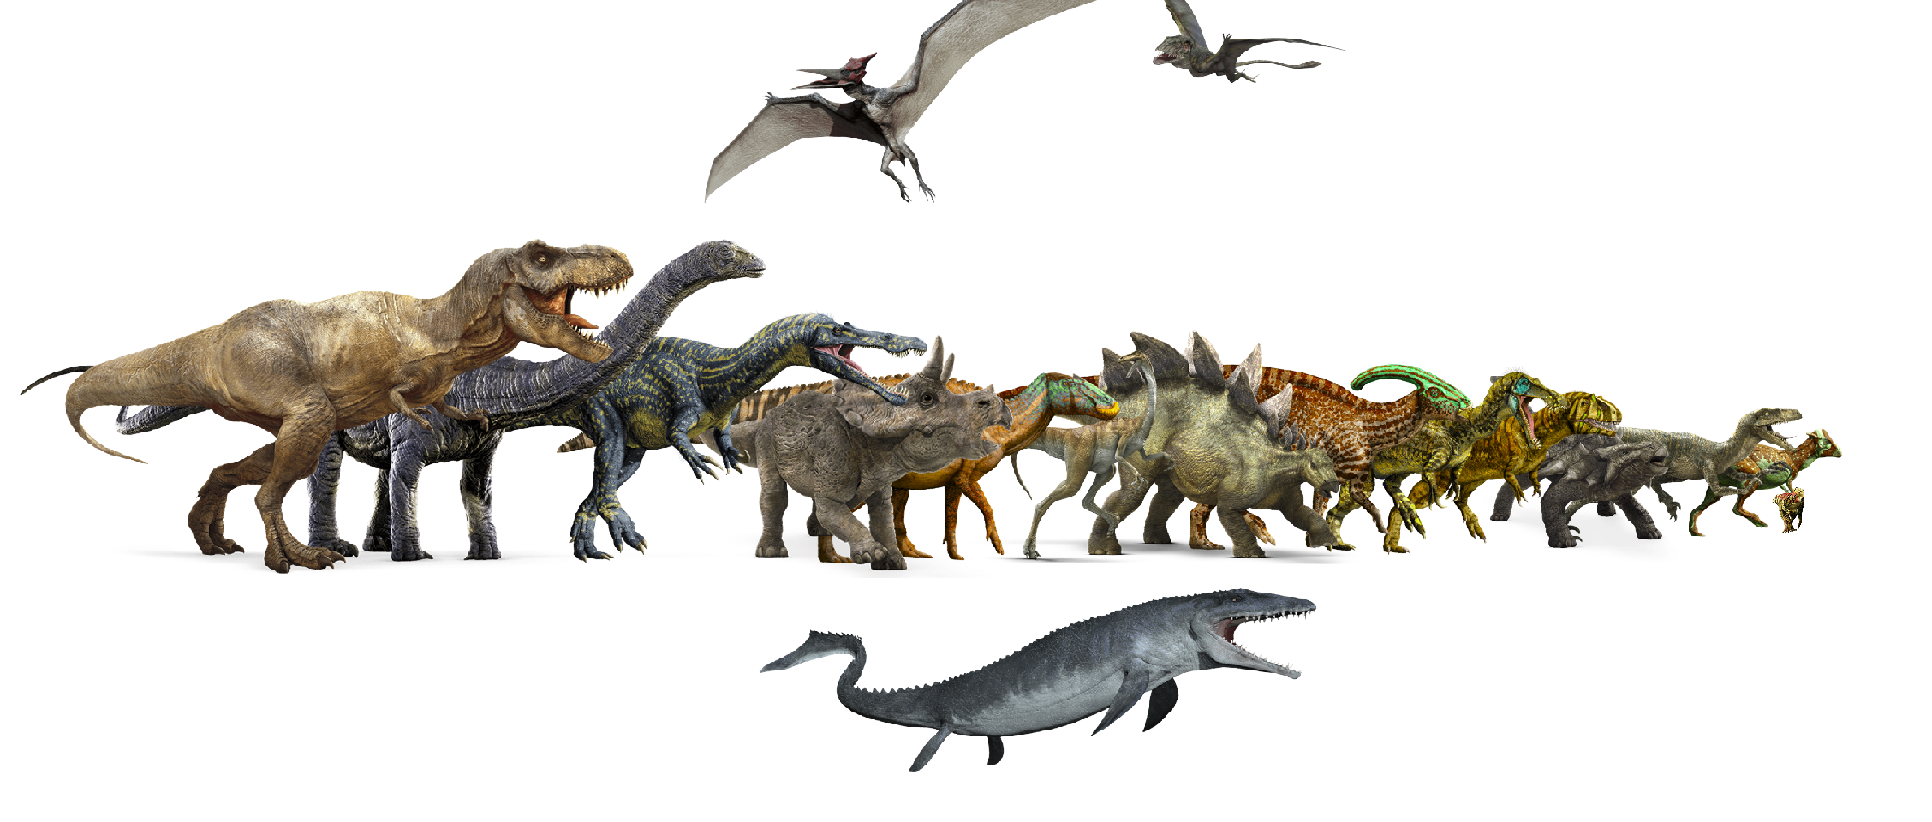


BÀI 49. KHÁI NIỆM TIẾN HÓA VÀ CÁC HÌNH THỨC CHỌN LỌC

Slide 2
1
Khái niệm tiến hóa
NỘI DUNG BÀI HỌC
2
Chọn lọc nhân tạo
3
Chọn lọc tự nhiên

Slide 3
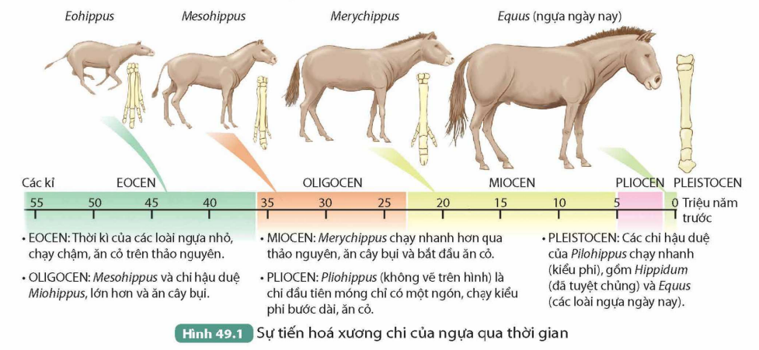


I.
KHÁI NIỆM TIẾN HÓA
PHIẾU HỌC TẬP SỐ 1
1. Em hãy trình bày khái niệm tiến hóa?
Quan sát hình 49.1, em hãy giải quyết các câu hỏi sau:
2. Nhận xét về sự thay đổi kích thước và hình thái xương chi ở ngựa qua thời gian?
3. Những thay đổi đó phù hợp với nơi sống và cách di chuyển của ngựa như thế nào?
Hoạt động nhóm

Slide 4
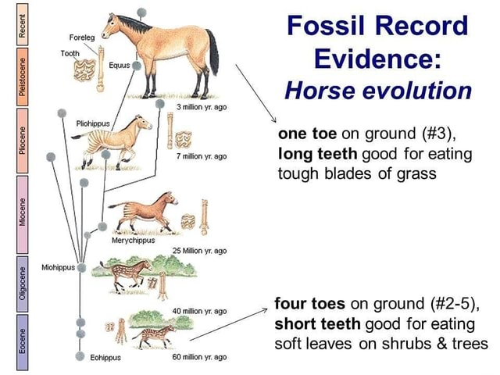
Tiêu chí | EOCEN | OLIGOCEN | MIOCEN | PLIOCEN | PLEISTOCEN
Số lượng ngón
Kích thước chi
Tên gọi và mô tả
Hình 1.

Slide 5
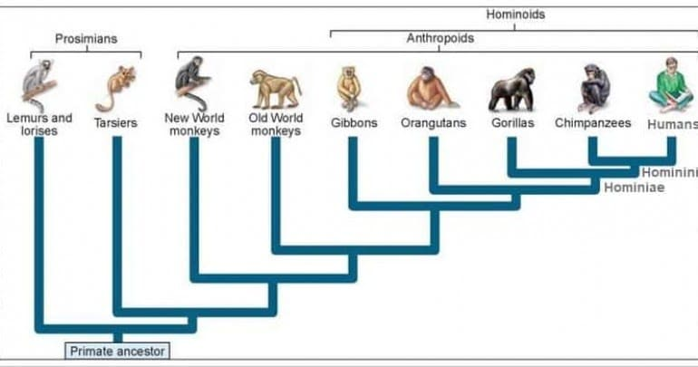
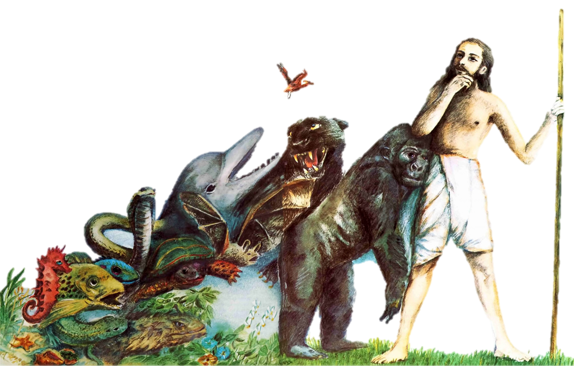
I.
KHÁI NIỆM TIẾN HÓA
Tiến hóa là sự thay đổi đặc tính di truyền của một quần thể sinh học qua các thế hệ nối tiếp nhau theo thời gian.

Slide 6
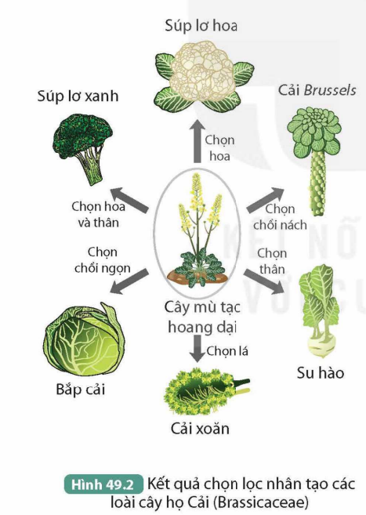
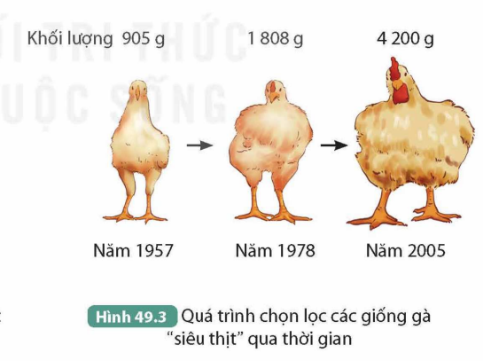
II.
CHỌN LỌC NHÂN TẠO
PHIẾU HỌC TẬP SỐ 2
1. Quan sát hình 49.2, cây nào là nguồn gốc của các loại rau cải phổ biến ngày nay? Tại sao lại có nhiều loại rau cải như ngày nay?
2. Mục đích chọn lọc của con người ở đối tượng trong hình 49.3 là gì?
3. Kể tên ba loại cây trồng khác cũng đã được chọn lọc nhân tạo làm thực phẩm mà em biết?
4. Rút ra hiểu biết của em về thế nào là chọn lọc nhân tạo?

Slide 7

II.
CHỌN LỌC NHÂN TẠO
Kết quả: tạo ra một số vật nuôi, cây trồng mang đặc tính tốt, đáp ứng mong muốn.
K.n: là phương pháp con người sử dụng nguyên lý tiến hóa nhằm tạo ra các giống vật nuôi, cây trồng, các chủng vi sinh vật phù hợp với nhu cầu cụ thể của con người.
Mục đích: Nhằm tạo ra giống vật nuôi và cây trồng có năng suất, chất lượng đáp ứng nhu cầu của con người
Vai trò: Là nhân tố chính quy định chiều hướng và tốc độ thay đổi các giống vật nuôi, cây trồng đa dạng và phù hợp với nhu cầu nhất định của con người.

Slide 8
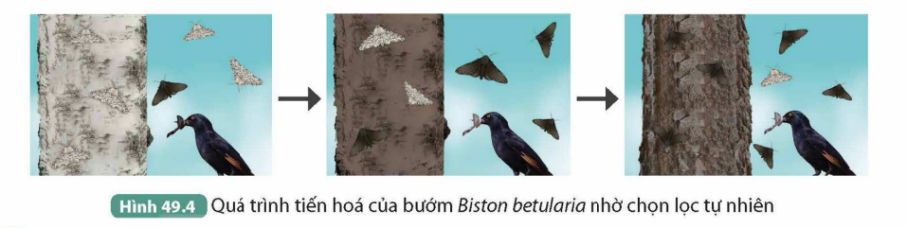
III.
CHỌN LỌC TỰ NHIÊN
PHIẾU HỌC TẬP SỐ 3
Quan sát hình 49.4, trả lời các câu hỏi sau:
1. Đặc điểm màu sắc thân của quần thể bướm thay đổi như thế nào khi màu thân cây bạch dương bị hóa sẫm do ô nhiễm khói công nghiệp?
2. Chọn lọc tự nhiên tác động trực tiếp lên kiểu hình hay kiểu gene?
3. Sự đa dạng màu sắc thân ở bướm do ô nhiễm môi trường hay do nguyên nhân nào khác?

Slide 9
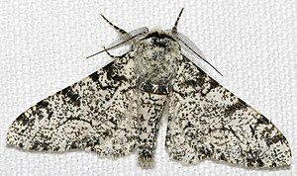
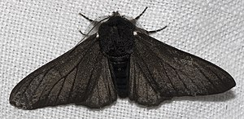
III.
CHỌN LỌC TỰ NHIÊN
Hoạt động nhóm
Biston betularia
(bướm bạch dương)
trắng đốm đen.
PHIẾU HỌC TẬP 3
Quan sát hình 49.4, trả lời các câu hỏi sau:
1. Đặc điểm màu sắc thân của quần thể bướm thay đổi như thế nào khi màu thân cây bạch dương bị hóa sẫm do ô nhiễm khói công nghiệp?
2. Chọn lọc tự nhiên tác động trực tiếp lên kiểu hình hay kiểu gene?
3. Sự đa dạng màu sắc thân ở bướm do ô nhiễm môi trường hay do nguyên nhân nào khác?
Biston betularia
(bướm bạch dương)
đen tuyền qua hoá đen công nghiệp.

Slide 10

III.
CHỌN LỌC TỰ NHIÊN
Chọn lọc tự nhiên
Khái niệm
Cơ
chế
Kết
quả
Ý
nghĩa

Slide 11
III.
CHỌN LỌC TỰ NHIÊN
Chọn lọc tự nhiên là quá trình các cá thể thích nghi hơn với môi trường sống sẽ có khả năng sống sót và sinh sản cao hơn, dẫn đến số lượng cá thể có đặc điểm thích nghi trở nên phổ biến trong quần thể.
Cơ chế
Theo quá trình lịch sử
Nhân tố chi phối: đột biến, giao phối, chọn lọc tự nhiên...

Slide 12
Bổ sung kiến thức
* Đột biến: tạo ra nguyên liệu sơ cấp, làm cho mỗi tính trạng trở nên phong phú, biến dị có lợi hoặc có hại trong những môi trường nhất định.
* Chọn lọc tự nhiên: là các cá thể mang biến dị có hại bị loại bỏ, các cá thể mang biến dị có lợi sẽ thích nghi hơn được sống sót và sinh sản. Thông qua quá trình sinh sản, các cá thể mang biến dị có lợi sẽ tăng lên trong quần thể, dần hình thành quần thể thích nghi.

Slide 13
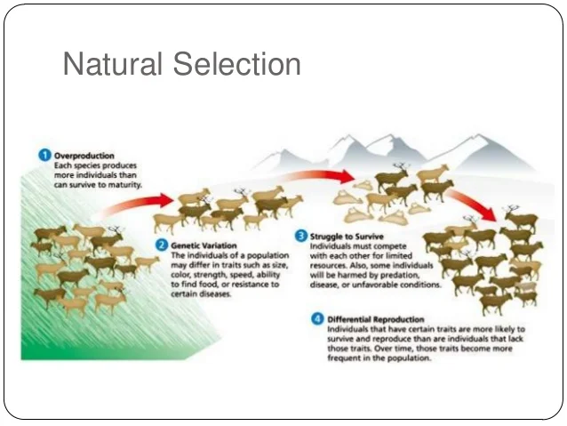
Kết quả:
- Tần số gene (allele) quy định đặc điểm thích nghi của quần thể tăng qua các thế hệ
- Tần số gene quy định đặc điểm thích nghi trở nên phổ biến trong quần thể.

Slide 14
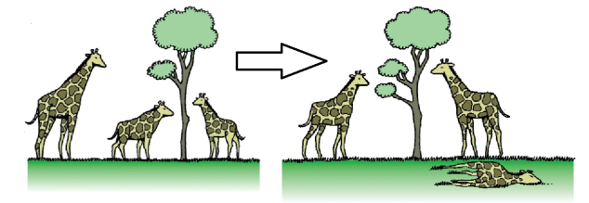
Ý nghĩa:
- Đào thải biến dị bất lợi
- Tích lũy biến dị có lợi cho sinh vật.
- Phân hóa khả năng sống sót và sinh sản của các cá thể trong quần thể, hình thành quần thể thích nghi.

Slide 15
Luyện tập – củng cố
Câu 1: Chọn lọc tự nhiên
A. chịu ảnh hưởng chính từ hoạt động của con người.
B. trực tiếp làm tăng tần số allele quy định kiểu hình thích nghi.
C. phân hoá khả năng sống sót và sinh sản của các cá thể có đặc điểm thích nghi, dẫn đến cá thể có đặc điểm thích nghi trở nên phổ biến trong quần thể.
D. là phương pháp con người sử dụng nguyên lí tiến hoá nhằm tạo ra các giống vật nuôi, cây trồng, các chủng vi sinh vật phù hợp với nhu cầu cụ thể của con người.
Tiến hóa
Chọn lọc nhân tạo
Chọn lọc tự nhiên

Slide 16
Luyện tập – củng cố
Câu 2: Các khẳng định sau đây đúng hay sai?
STT | Khẳng định | Đúng/Sai
1 | Tiến hoá là sự thay đổi các đặc tính di truyền của quần thể sinh vật qua các thế hệ nối tiếp nhau theo thời gian
2 | Chọn lọc nhân tạo là phương pháp con người sử dụng nguyên lí tiến hoá để tạo ra các giống vật nuôi, cây trồng mang các tính trạng có lợi cho sinh vật
3 | Khi môi trường thay đổi thì hướng chọn lọc tự nhiên cũng thay đổi
4 | Sinh vật tiến hoá theo thời gian sẽ mang những đặc điểm thích nghi hoàn hảo nhất và có lợi nhất cho sinh vật
Tiến hóa
Chọn lọc nhân tạo
Chọn lọc tự nhiên

Slide 17
Luyện tập – củng cố
Câu 3: Những sinh vật hiện nay có phải là những loài khoẻ nhất hay thông minh nhất không?
Tiến hóa
Chọn lọc nhân tạo
Chọn lọc tự nhiên

Slide 18
VẬN DỤNG
Tìm hiểu qua thực tế tài liệu, mạng internet,... và vận dụng kiến thức về sự hình thành các đặc điểm thích nghi để giải thích quá trình hình thành quần thể vi khuẩn kháng thuốc kháng sinh.
Yêu cầu:
Làm việc nhóm 4
Sản phẩm trên A3
Hình thức: vẽ sơ đồ tư duy, tiểu phẩm, video ,....

Slide 19
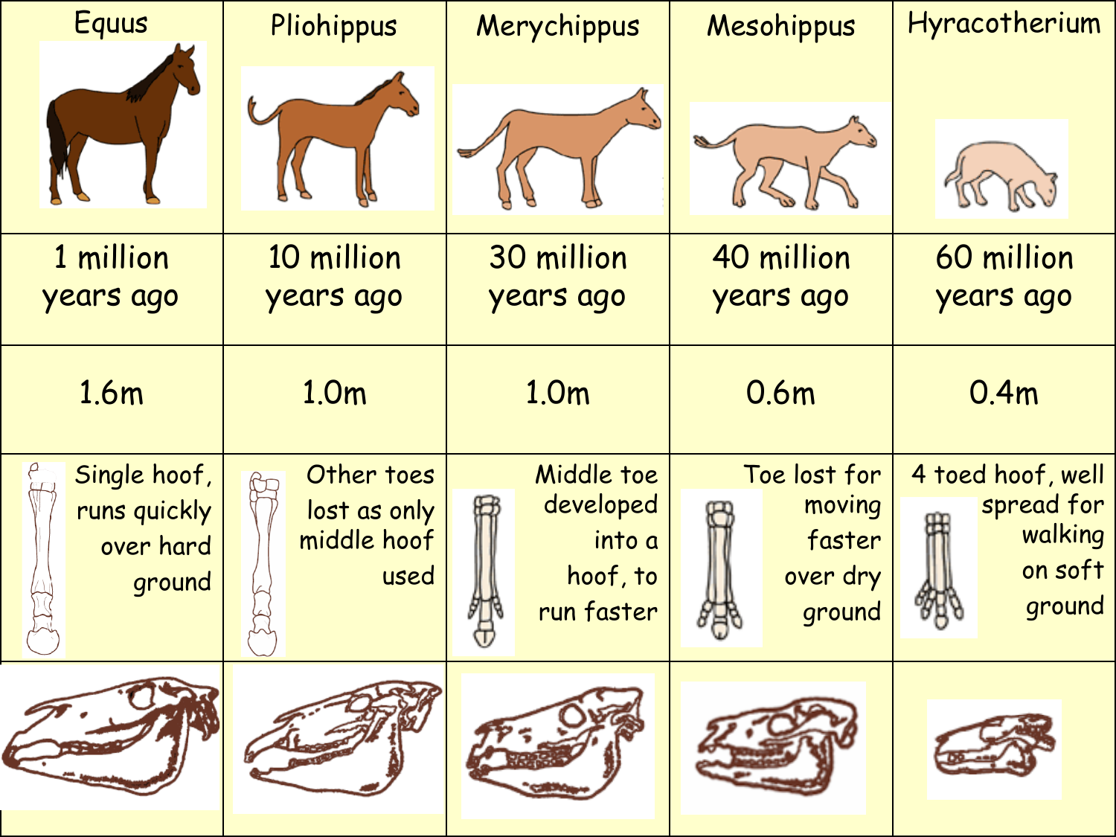
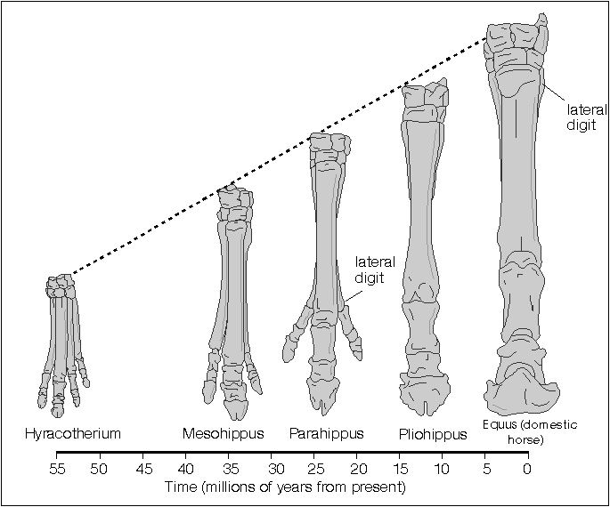
Một số thông tin – hình ảnh bổ sung

